Slide 1
博威云平台项目
界面风格和功能介绍

Slide 2
效果图设计说明
1
博威云平台的效果图设计，我们考虑到系统的推广，客户的认可度，根据博威方面的实际需求，过程性的数据特点，设计出该云平台效果图。
本次说明仅介绍主页、设备监控界面、数据统计界面以及报警处理界面，以确定风格，完善功能项为主要目的，待界面风格和功能都完善后再将登陆界面、设备管理增加即可。

Slide 3
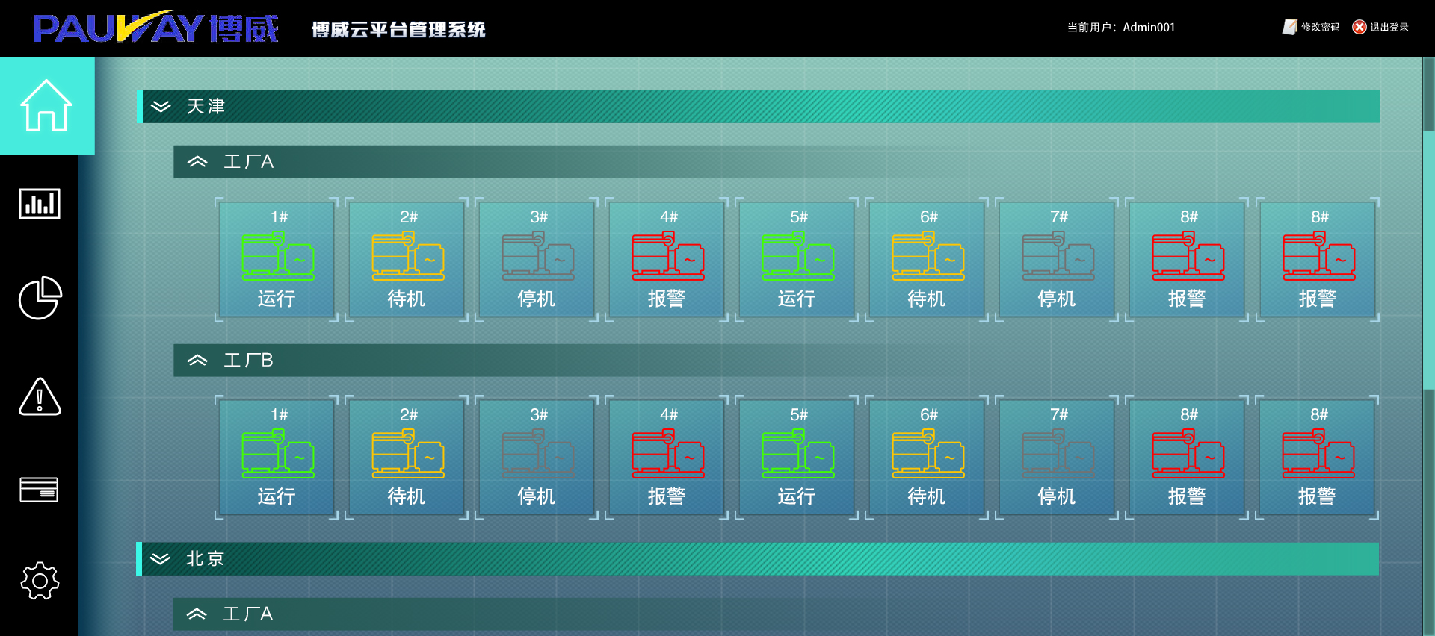
我的首页用于总览所有设备状态，查看设备状态实时汇总，默认显示用户的所有设备，可以选择查看任何分组设备（例如可以按地域、客户、经销商分组）。

Slide 4
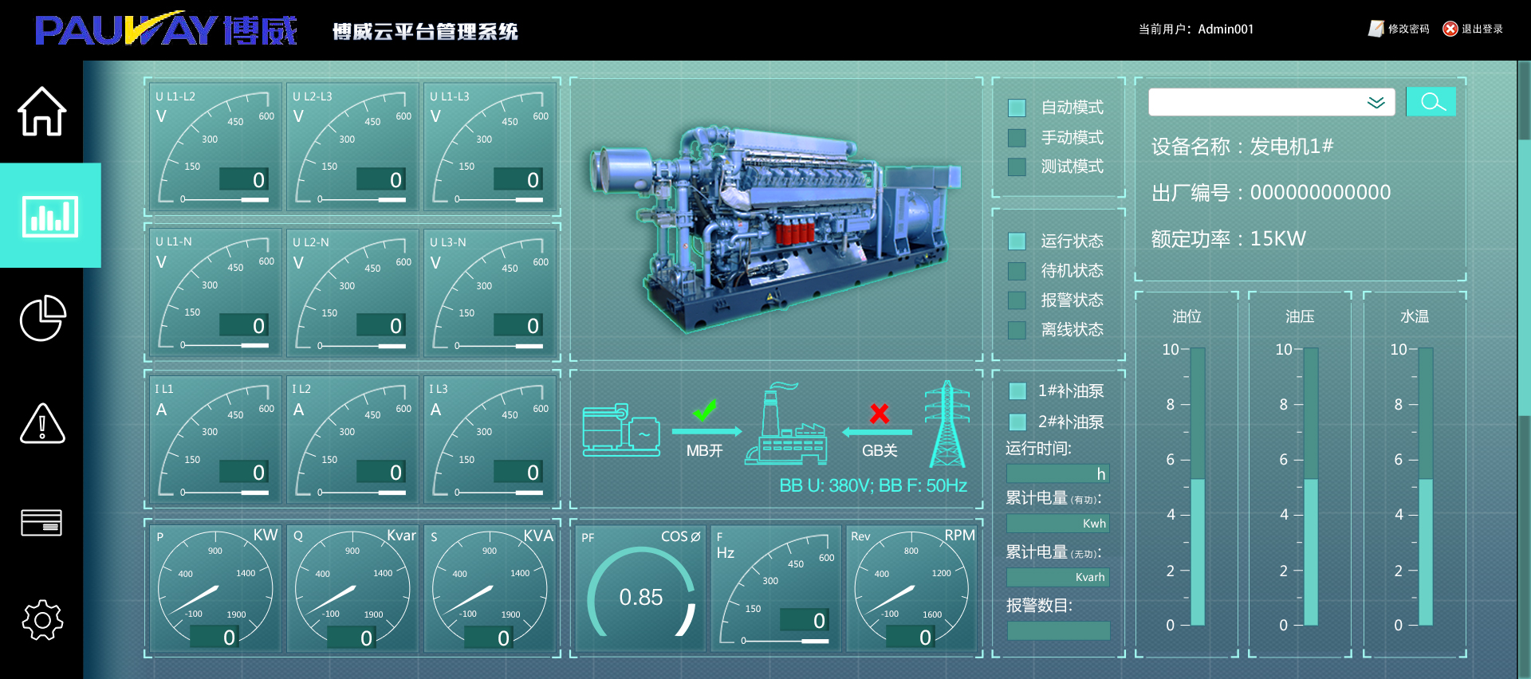
实时监控界面用于实时监控设备的运行状态、运行模式、电网和发电机电压值、电流值、功率、转速、运行时间、温度、油压和油位、当前报警数目、GB和MB状态等实时信息。

Slide 5
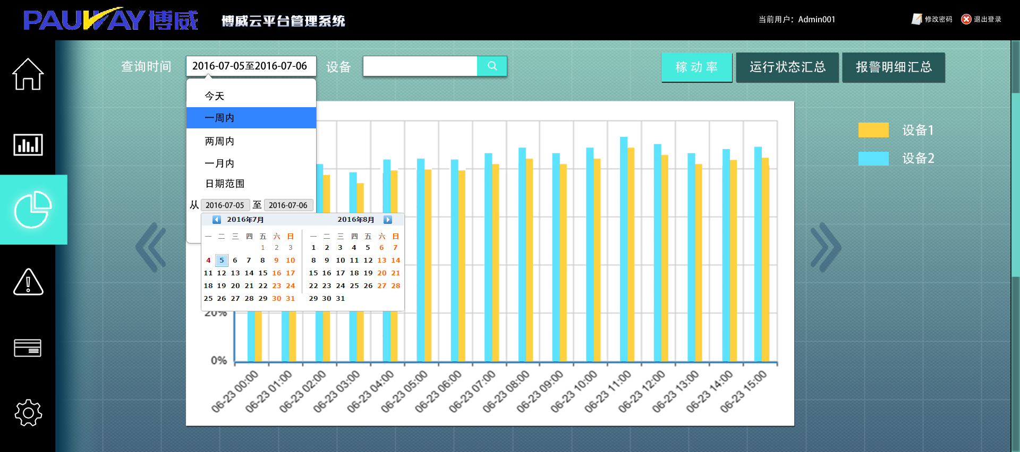
数据统计可以对多个设备进行统计分析对比，统计图包含发电量历史曲线、运行时间历史曲线、稼动率、运行状态汇总、报警明细汇总。左边筛选菜单可以用于筛选统计时间区段和设备。

Slide 6
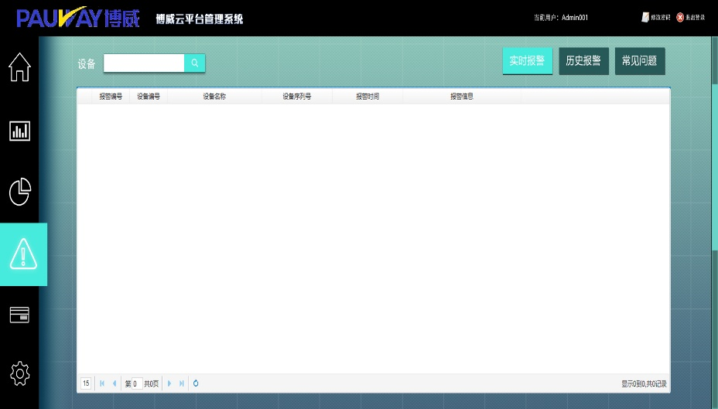
报警管理用于远程查看设备实时报警信息和历史报警数据，并可以记录报警问题处理方法，监控设备问题是否得到了有效及时的处理。报警处理操作可以添加具体的报警处理信息用以归档。

Slide 7
01 登录界面
登陆界面用于用户登录，管理员账户可配置其他用户使用等级和操作权限。
06 设备管理
设备配置包括对设备的增删改查、配置远程网关、关联运营方、配置变量、是否启用以及导出等等，该部分变量配置工作和云系统参数设置是我方人员负责范围。

